Slide 1
Simulación de una intersección vial con semáforos en doble sentido
Integrantes:
Ximena Briceño
Alexsander Coronado

Slide 2
OBJETIVOS
Proponer una programación de tiempos de una intersección vial con semáforos en doble sentido.
Aplicar el modelo analítico y experimental en el software arena para determinar el tiempo de mejor probabilidad evitando encolamientos en las vías.
Con el manejo de colas determinar para el tiempo analizado que tiene la luz verde y la luz roja encontrar el numero de afluencia de carros en cada vía.

Slide 3
Alcance/delimitacion
Esta simulación tiene como fin realizar pruebas para hallar los mejores tiempos de la luz verde y roja en cada sentido y que no exista encolamiento, que comprende el circuito vial con semáforos en doble sentido

Slide 4
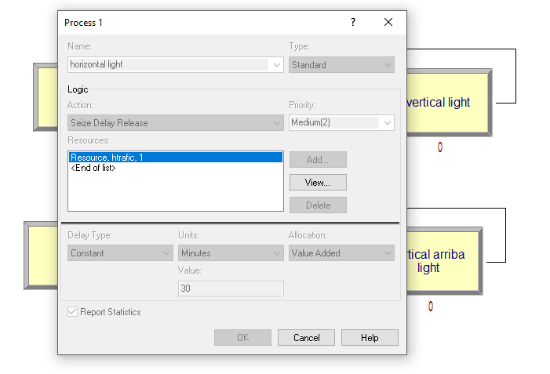
Modelo
Se considera un cruce de dos carreteras con los dos sentidos de circulación. Hay cuatro carriles L1, L2, L3 y L4 y en cada esquina del cruce hay un semáforo (T1, T2, T3 y T4). Para cada semáforo hay tres fases consecutivas: verde, amarillo y Roja; por tanto, cada fase corresponde a un color de luz. La tasa de llegada de vehículos en el carril L1 en el tiempo t es λi(t) para i=1,2,3,4. Cuando el semáforo está verde (respectivamente Amarillo) la tasa de salida en el carril L1 en el tiempo t es µi(t) (respectivamente κi(t)) para i=1,2,3,4. Suponemos que la luz amarilla permanece encendida durante un espacio de tiempo fijo.

Slide 5
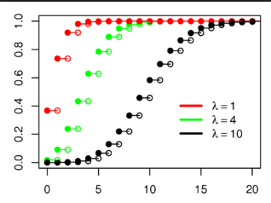
MODELO
El tiempo esperado entre llegadas es 1/λ, por ejemplo, si la tasa media de llegadas es λ = 12 carros por minuto, entonces el tiempo esperado entre llegadas es 1/λ = 1/12 = 0.08 horas o 8 minutos. Además es necesario estimar la distribución de probabilidad de los tiempos entre llegadas, generalmente es una distribución exponencial y esto depende del comportamiento, cuantos carros llegan.
Se determina tambien que las ocurrencias aleatorias de un tipo especial como este caso ya que la cantidad de carros que llegan es aleatoria, pueden describirse a través de una distribución discreta de probabilidad bien conocida, la distribución de Poisson.

Slide 6
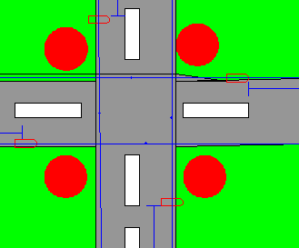
EXPERIMENTOS
El primer experimento realizado fue dejar el tipo de variable random(Exp), donde enviaba una cantidad de carros diferente cada minuto y segundo por lo que dio un tiempo aproximado de 20 segundos en luz verde y roja, ya que existía un encolamiento muy notorio.
El segundo fue dejar el tipo de variable contanto tomando como valor de críticos durante la hora de máxima demanda de tránsito en las calles A y B son de 300 y 250 vehículos, respectivamente, para ello se tomaron 50 segundos de 60, Ta + Tb = 50 segundos ( tiempo total de la luz verde de ambos sentidos) entonces Ta = 31 segundos y Tb = 50 - 31 segundos = 19 segundos.
Lo que nos llevo a una tercer prueba 60/5= 12. para un total de 720 carros por hora. Cada 2,5 Seg se encola un carro. Y el mismo tiempo es utilizado para salir con luz verde.

Slide 7
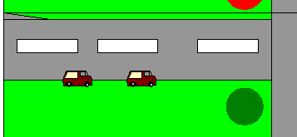
vehiculos "varados"
Se encontró un principal detenimiento en la implementación haciendo simulaciones cuando existen carros varados, o causa que hace tener el trafico, hace falta un modelo de análisis macroscópico y una simulación de alto costo computacional.

Slide 8
MUCHAS GRACIAS

